Slide 1

Soutenance Projet 4
Pierre SCHIFFLERS

Slide 2
Agenda
Rappel problématique
Nettoyage des données et analyse exploratoire
Modélisation et résultats du modèle choisi
Q&A

Slide 3
Environnement
Python 3.7.6
JupyterLab 1.2.6
Scikit Learn 0.22.1
Numpy 1.18.1
Seaborn 0.10.0
Matplotlib 3.1.3
Scipy 1.4.1
Fuzzy Wuzzy 0.17.0
Tableau 2020.1

Slide 4

Situation
Problématique
La ville de Seattle veut devenir neutre en émissions pour 2050.
Données
Relevés de consommation de bâtiments résidentiels et multi-famille effectués en 2015 et 2016
Objectif
Prédiction de consommation totale d’énergie et émissions de CO2 pour les bâtiments non mesurés
Evaluation de l’importance du Energy Star Score pour les prédictions

Slide 5
Données
2 datasets (2015 et 2016) où 1 ligne = 1 bâtiment sur une année
2015: 3341 observations
2016: 3377 observations
Variables cibles:
Total GHG Emissions → Emissions totales de Gaz à Effet de Serre sur un an, mesuré en équivalent de tonnes d’émissions de CO2
Total Site Energy Use → La consommation annuelle totale d’énergie du bâtiment venant de toutes sources confondues

Slide 6
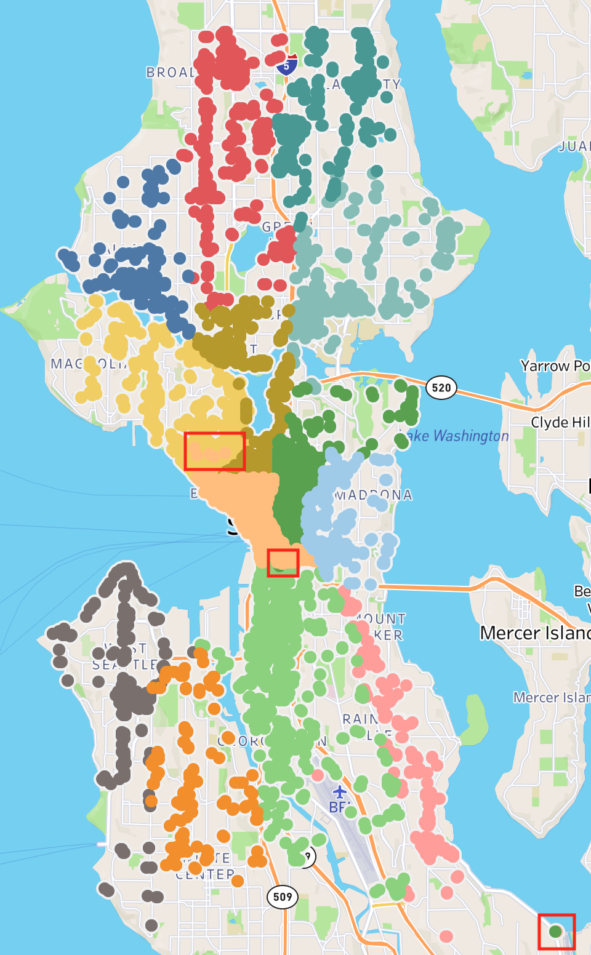
Nettoyage des Données
Formatage des 2 fichiers pour les regrouper
Correction des valeurs aberrantes
Correction des erreurs lexicales
Regroupement des features à nombreuses valeurs en de large catégories (utilisation du bâtiment)
Correction des voisinages selon leur emplacement géographique
Imputation / Suppression des valeurs nulles

Slide 7
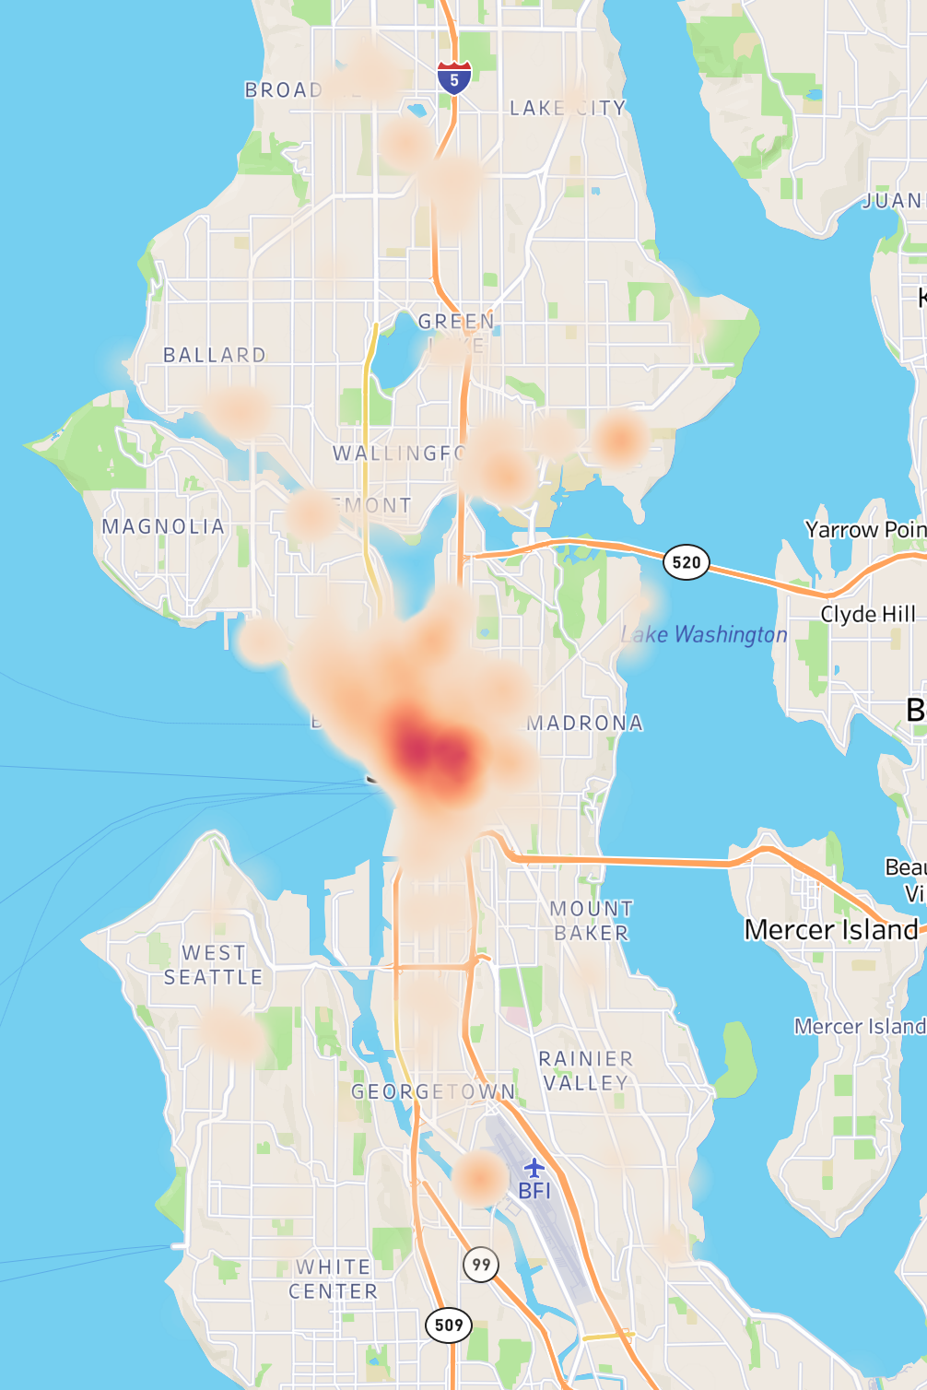
Exploration des Données
Concentration des émissions autour du quartier Downtown.

Slide 8
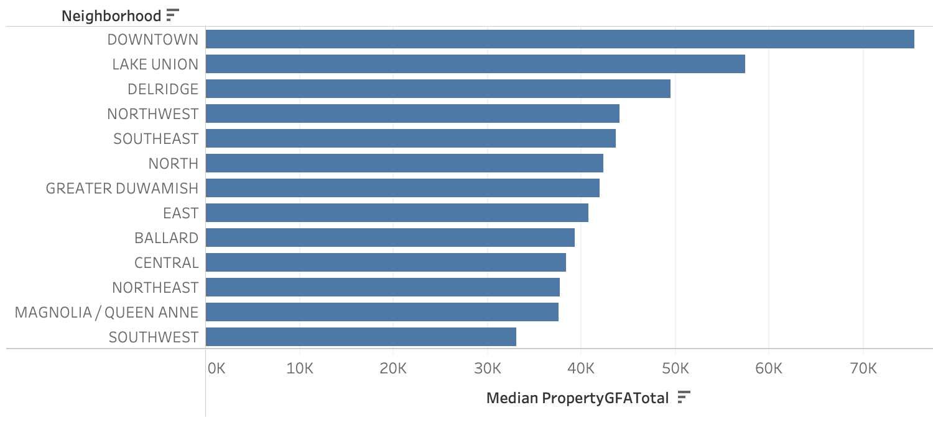
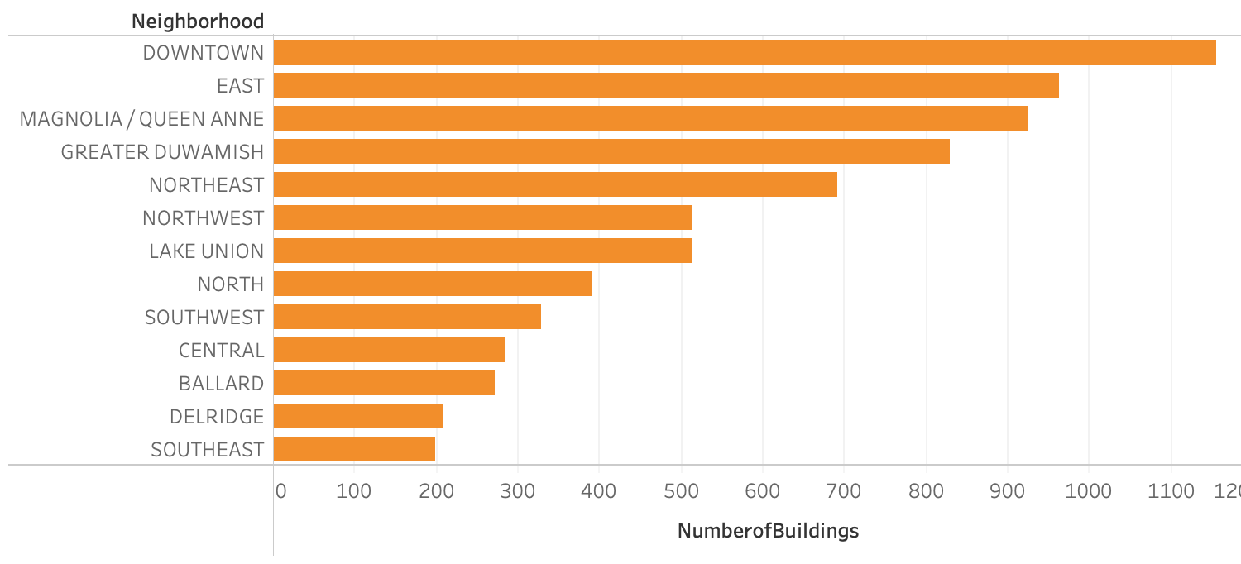
Exploration des Données
Le quartier Downtown compte le plus de bâtiments et les bâtiments ont une plus grande surface (grattes-ciel)

Slide 9
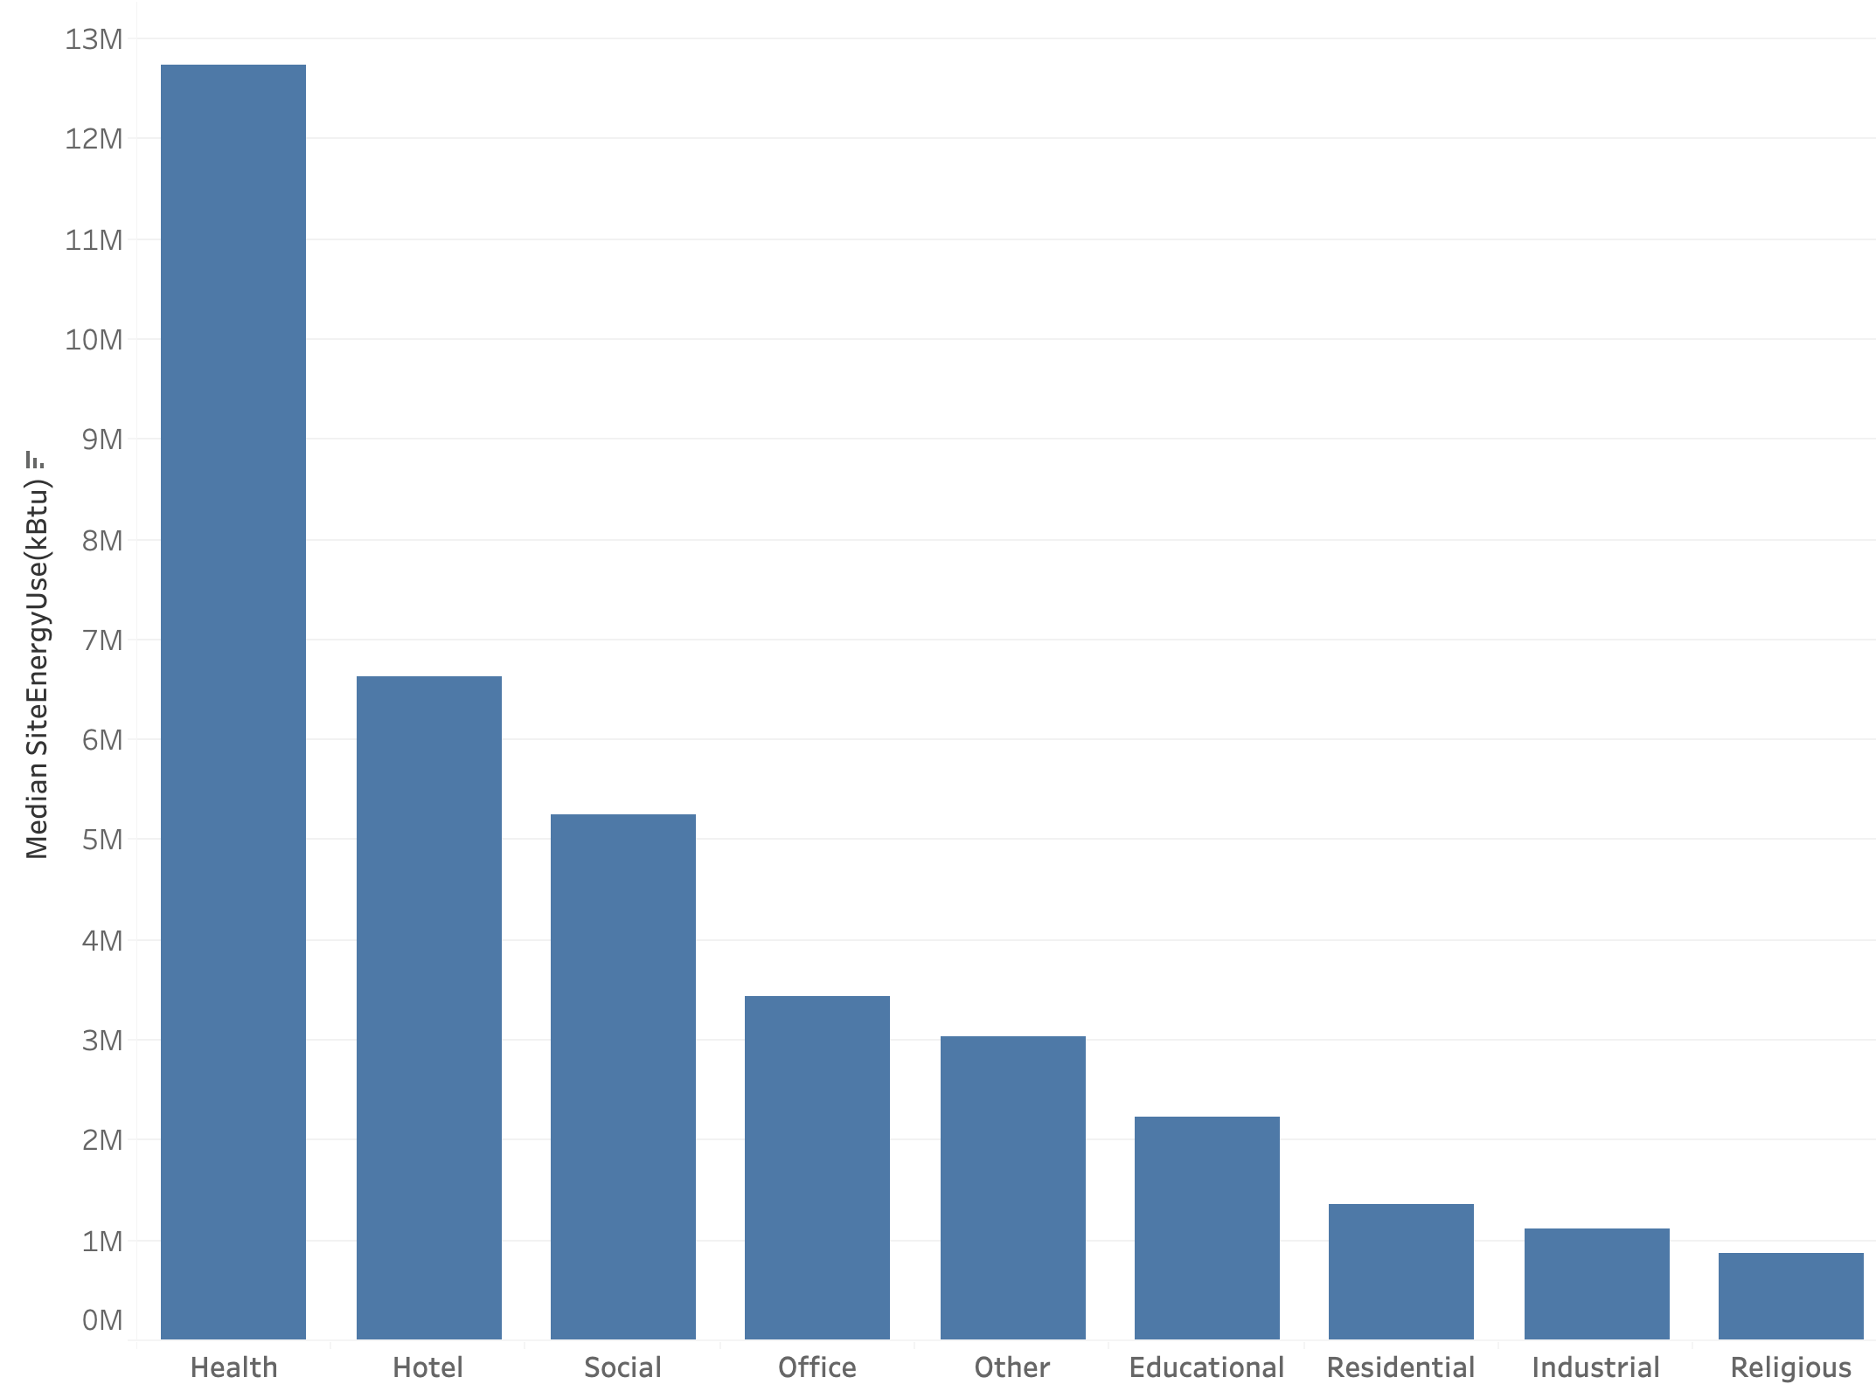
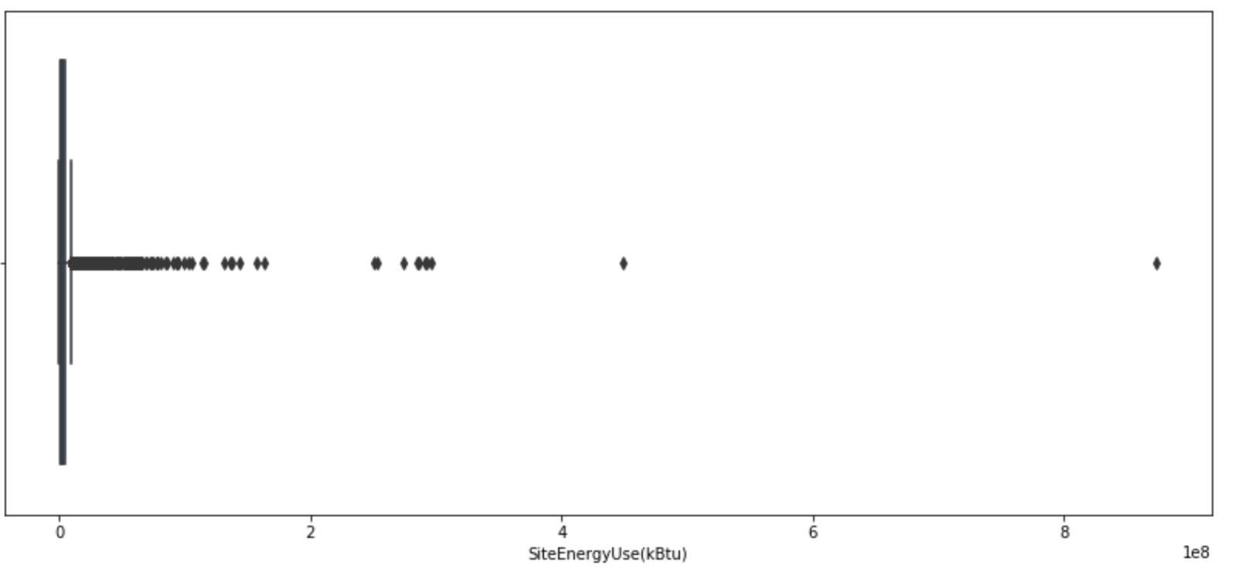
Exploration des Données
Le type de bâtiment a un grand impact sur l’utilisation d’énergie.
Le secteur de la santé est beaucoup plus énergivore que le reste.
Hôpitaux

Slide 10
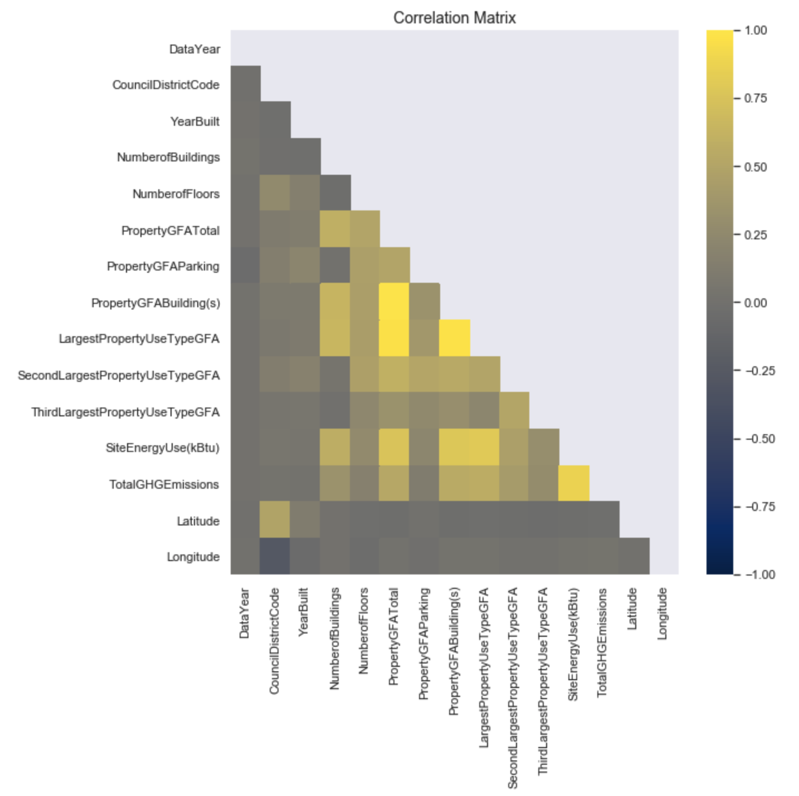
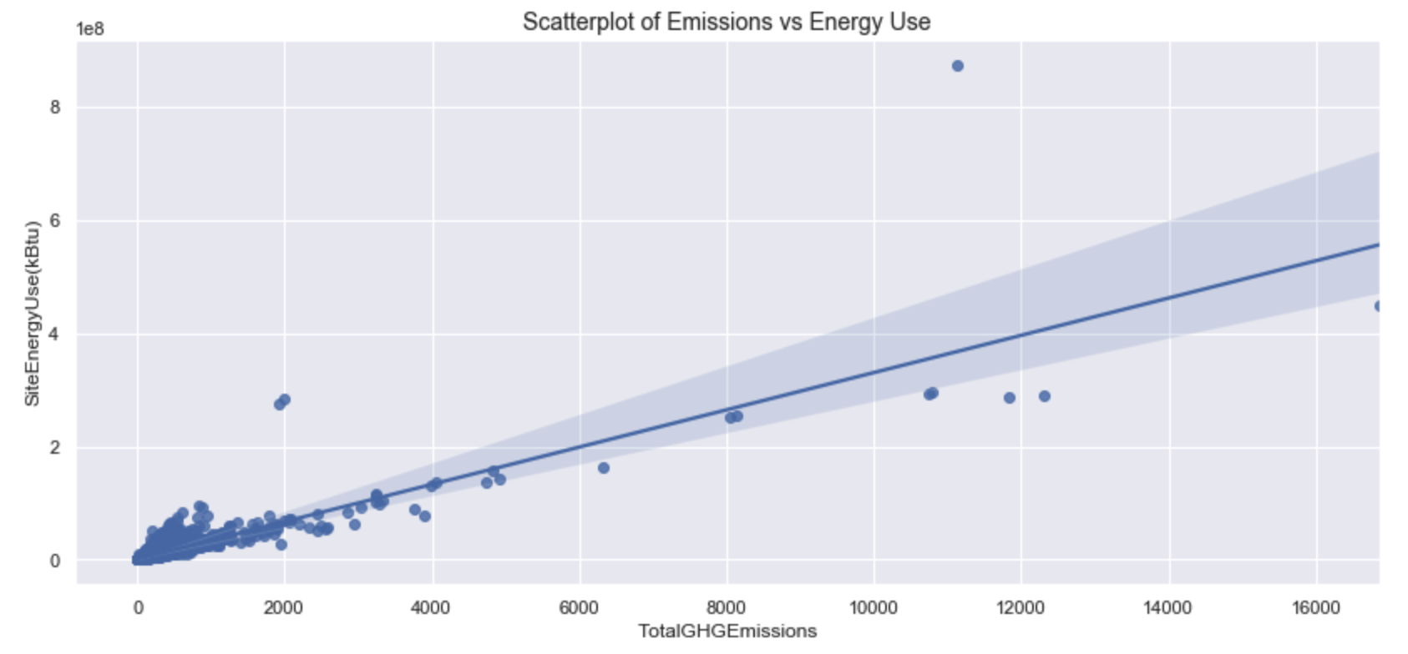
Exploration des Données
Corrélation entre les variables de surface et entre la surface totale et les targets.
Corrélation forte entre les deux target avec un coefficient Pearson de 0.87

Slide 11
Modélisation
Feature Engineering
Suppression de toutes informations liées aux émissions et à l’utilisation d’énergie
Suppression de colonnes à valeurs uniques (Etat, ville)
Suppression de colonnes à valeurs spécifique à un bâtiment (Numéro, nom)
One-Hot Encoding → Données catégoriques
Standard Scaling → Données Numériques

Slide 12
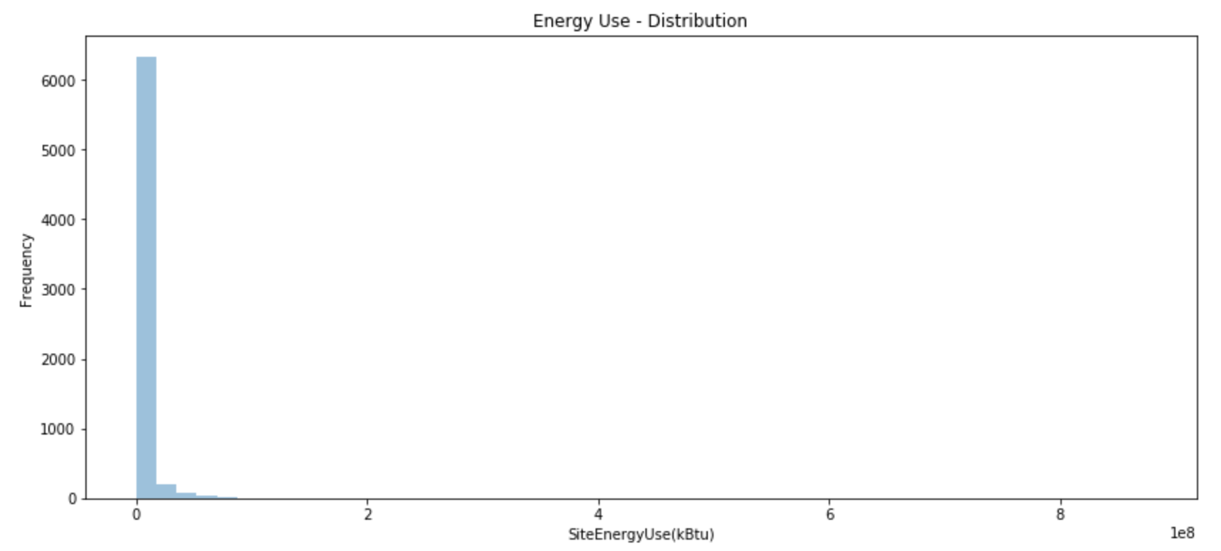
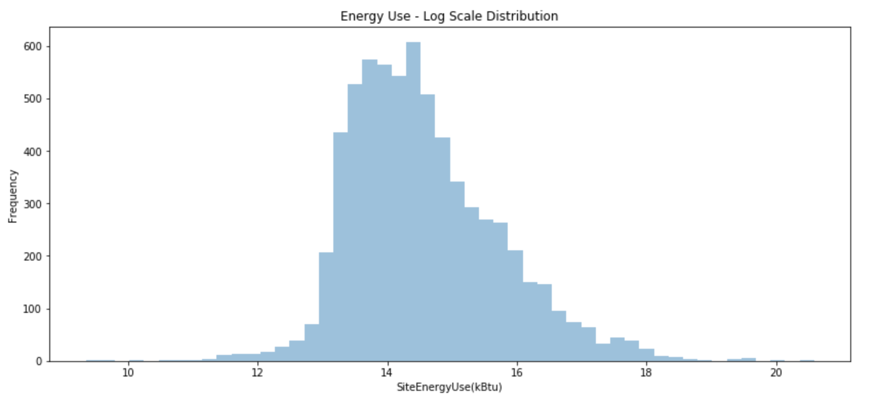
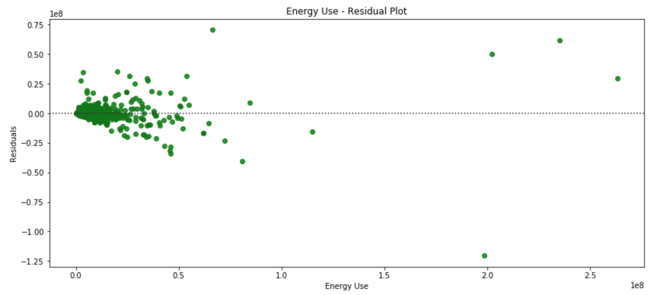
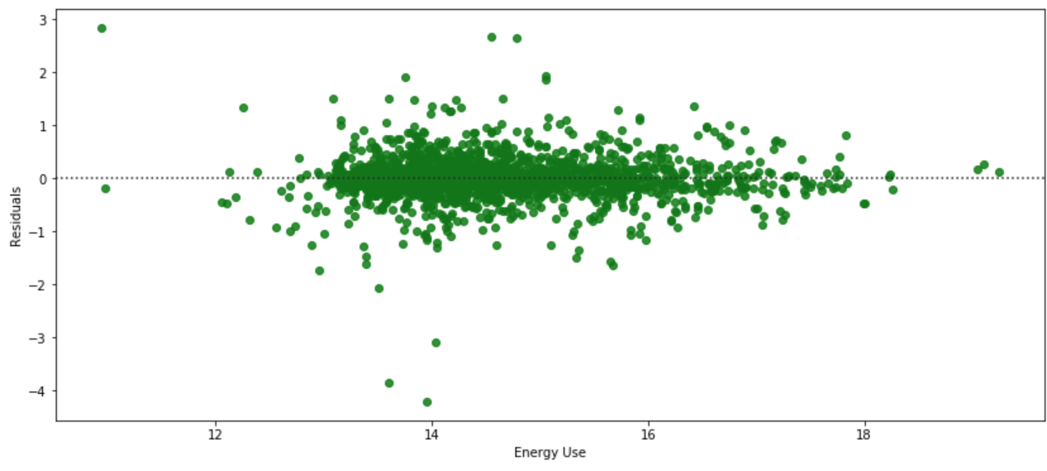
Modélisation
Transformation des variables cibles avec le log

Slide 13
Modélisation
Modèles:
Méthode Naive (moyenne globale)
Random Forest Regression
Gradient Boost Regression
K-Nearest Neighbours Regression
Support Vector Regression
Elastic Net Regression
Hyperparamètres par défaut comme Baseline et améliorations via Grid Search.

Slide 14
Modélisation
Métriques utilisées:
R-Squared
Mean Absolute Error
Root Mean Square Error

Slide 15
Modélisation
Hyper-paramètres
Paramètres | Random Forest | Gradient Boost | Support Vector | KNN | Elastic Net
1 | N_Estimators: [100, 300, 500] | N_Estimators: [500, 1000] | Kernel: ‘RBF’ | N_Neighbors: [3-13] | L1 Ratio: [0-1]
2 | Min_samples_leaf: [1, 3, 5] | Learning Rate: [0.1, 0.2, 0.3] | C: [1, 10, 100, 1000] | Weights: [Uniform, Distance] | Alpha: [0.0001 - 1000]
3 | Max_Features: [Auto, Sqrt] | Min_samples_leaf: [1, 3, 5] | Gamma: [0.001, 0.01, 0.1] | P: [1, 2] | -

Slide 16
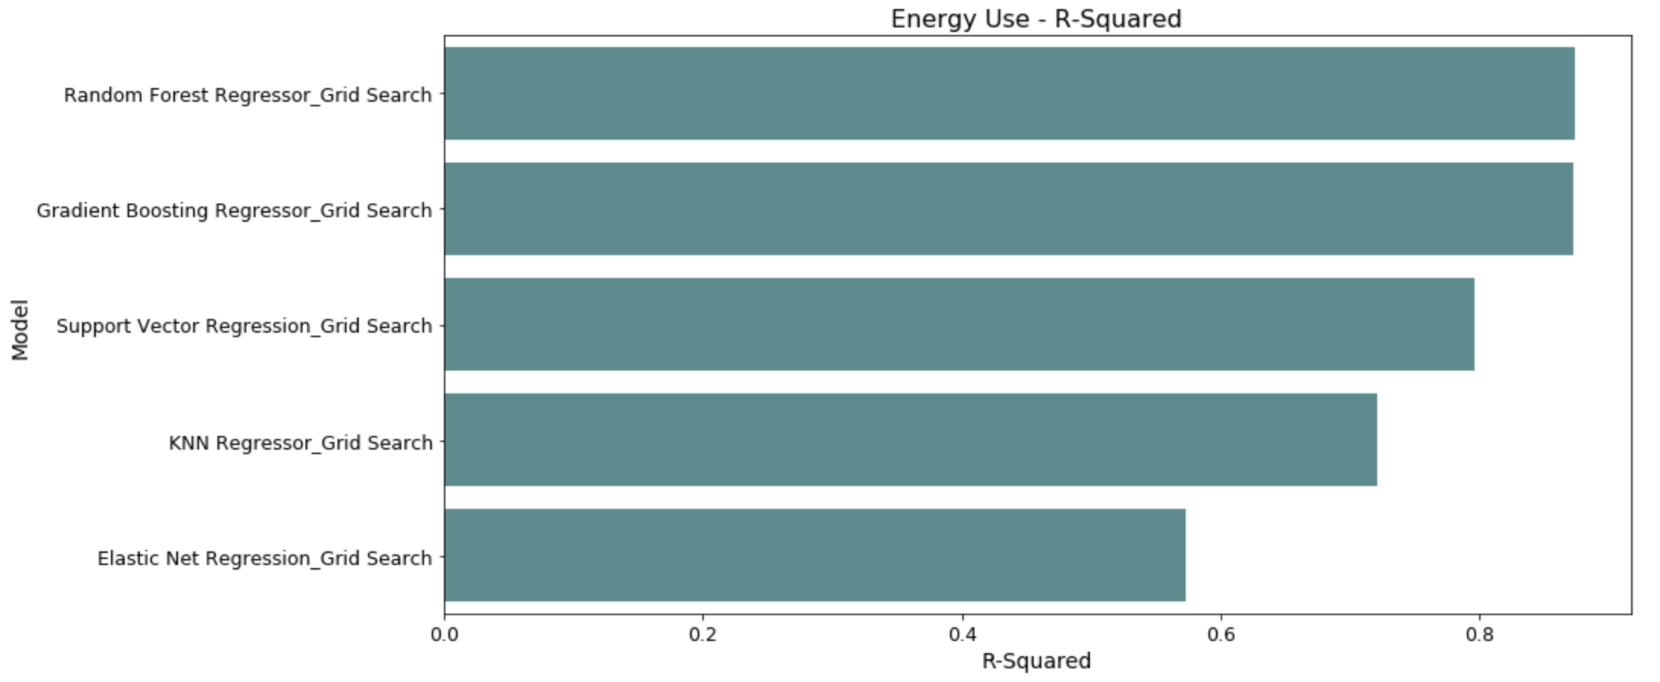
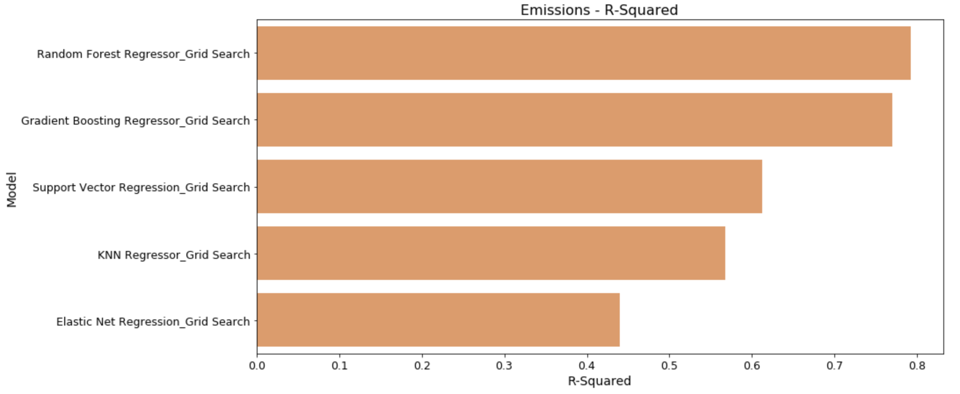
Résultats
Pour les 2 variables, le modèle Random Forest donne les meilleures performances:
R-Squared maximum
MAE minimum
RMSE minimum
Paramètres | Consommation d’énergie | Emissions
N_Estimators | 500 | 500
Min samples leaf | 1 | 1
Max_Features | Sqrt | Auto

Slide 17
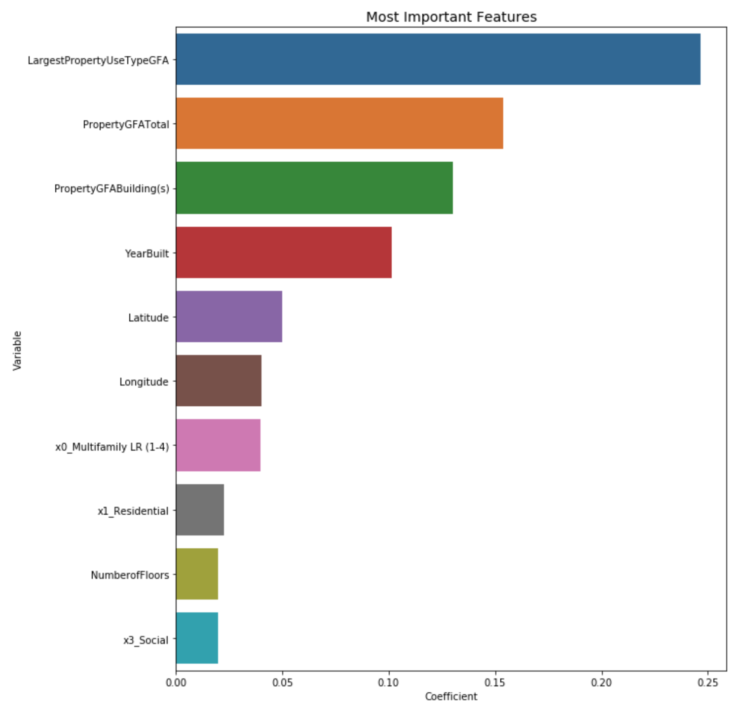
Résultats
Dans le modèle Random Forest, les features les plus importantes pour la prédiction sont liées à:
La taille du bâtiment
L’année de construction
L’emplacement géographique

Slide 18
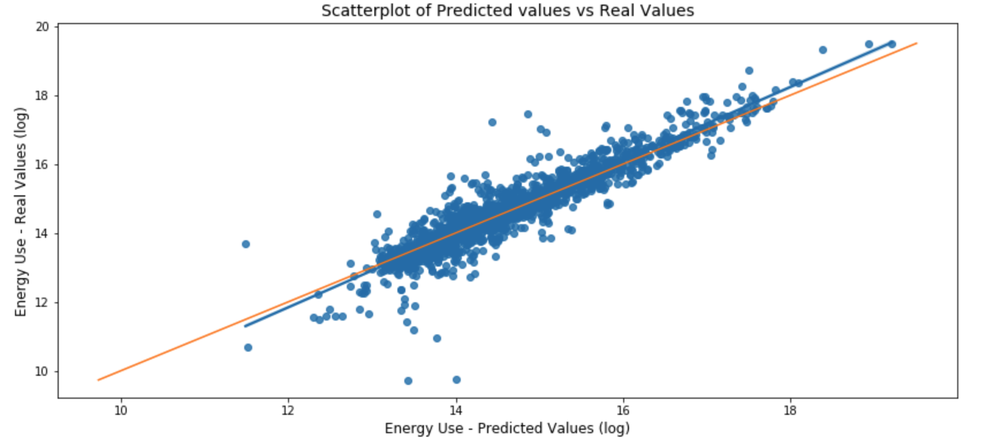
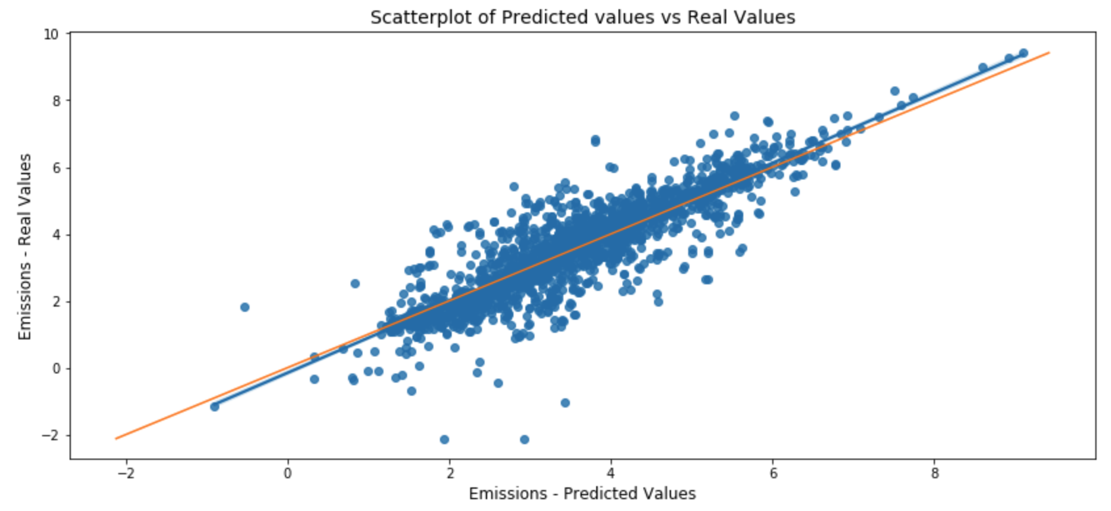
Résultats
Résultats au log
R-Squared: 0.87
MAE: 0.27
RMSE: 0.41
R-Squared: 0.80
MAE: 0.47
RMSE: 0.69

Slide 19
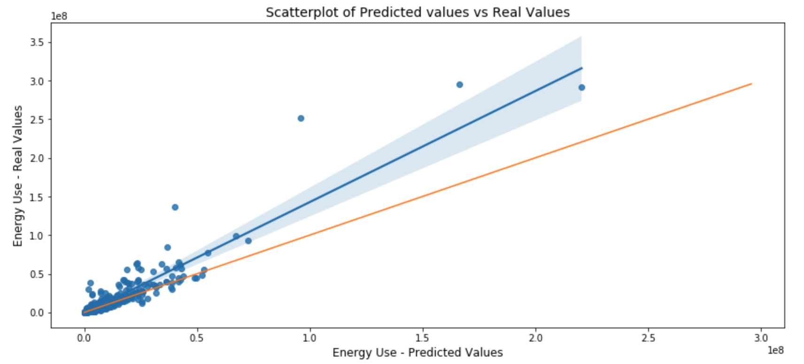
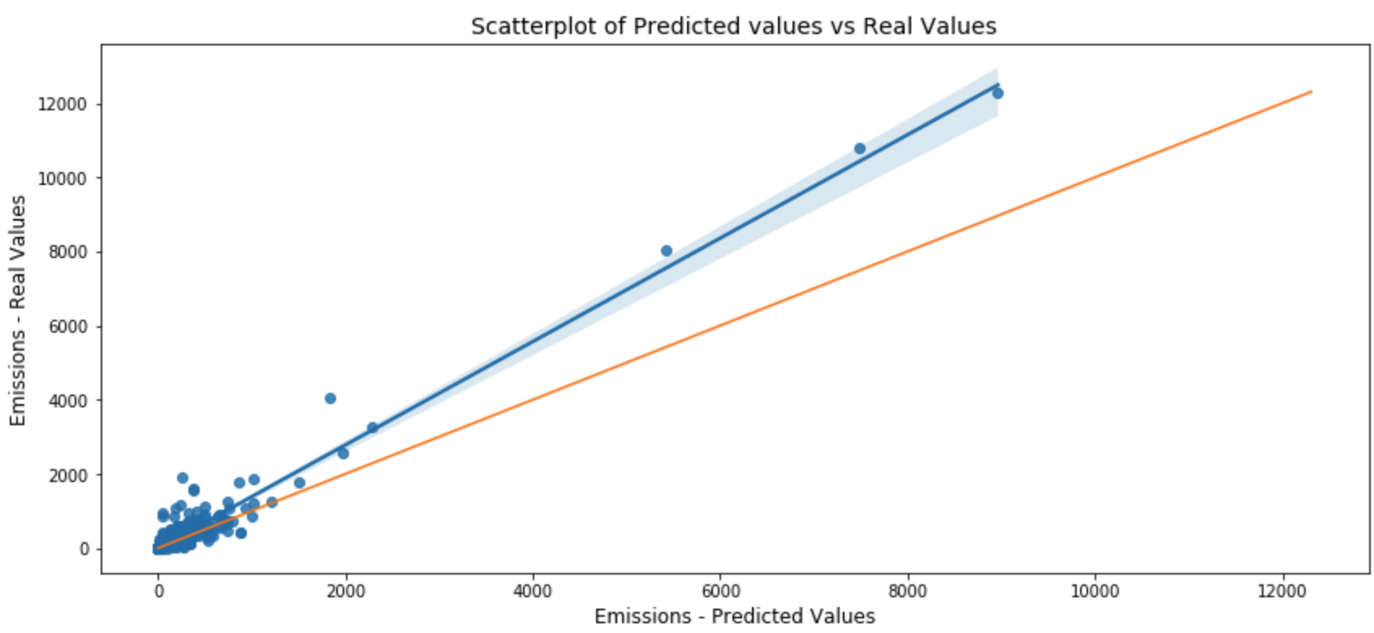
Résultats
Résultats à l’échelle d’origine
R-Squared: 0.79
MAE: 1,438,037
RMSE: 6,430,881
R-Squared: 0.87
MAE: 43.4
RMSE: 166.8

Slide 20

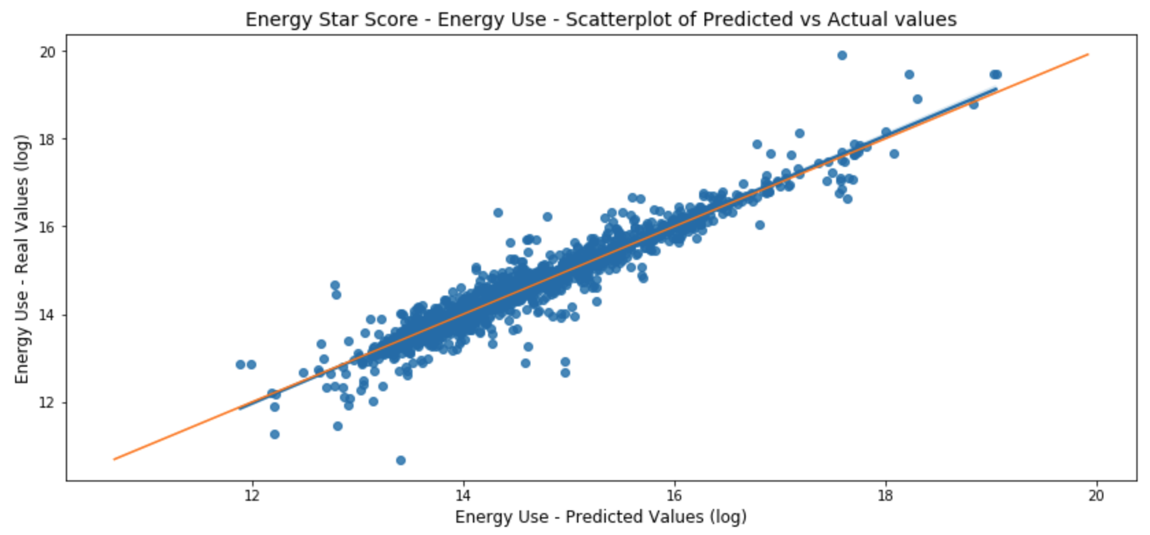
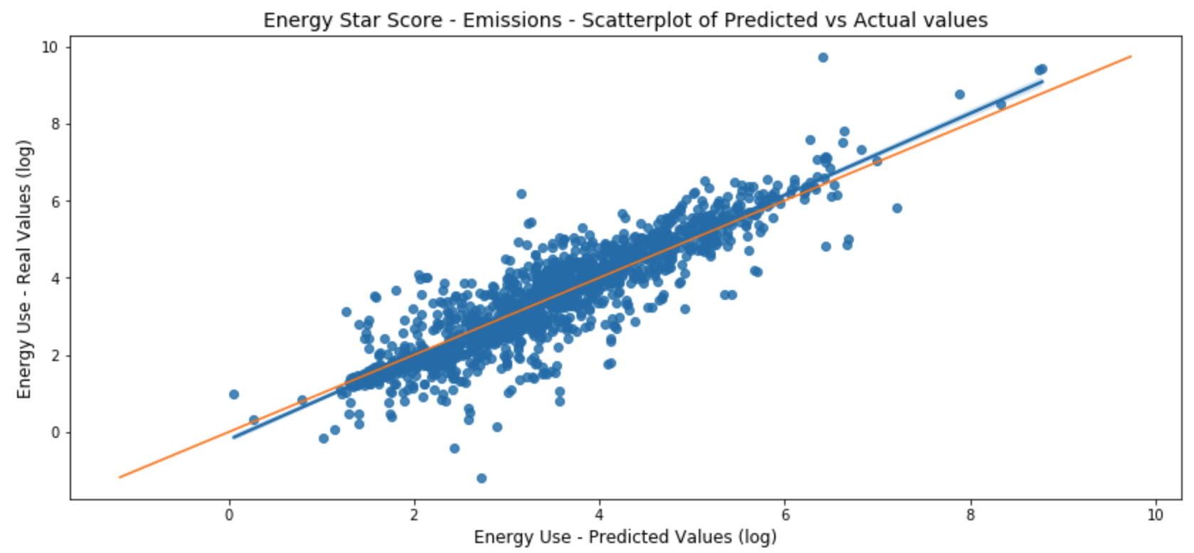
Résultats - Energy Score
Résultats au log
R-Squared: 0.92
MAE: 0.20
RMSE: 0.32
R-Squared: 0.81
MAE: 0.45
RMSE: 0.64

Slide 21
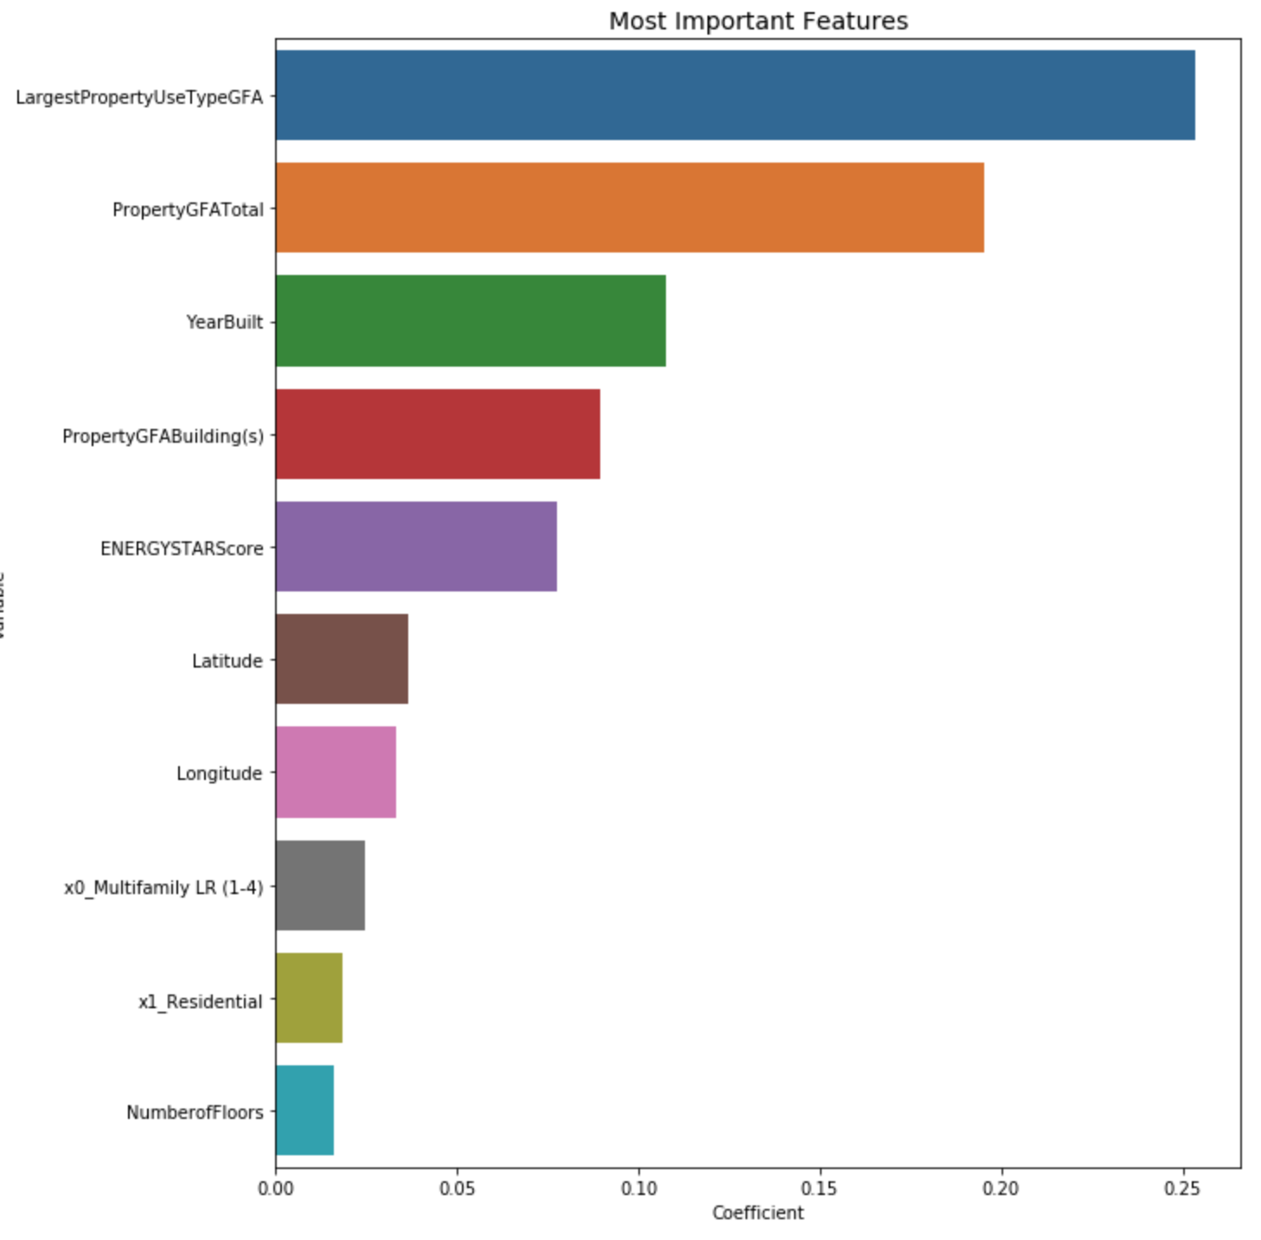
Résultats - Energy Score
Le score Energy Star rentre dans le top 5 des features les plus importantes une fois que l’on l’inclut.
Il y a donc un intérêt potentiel à l’utiliser pour améliorer nos prédictions.

Slide 22
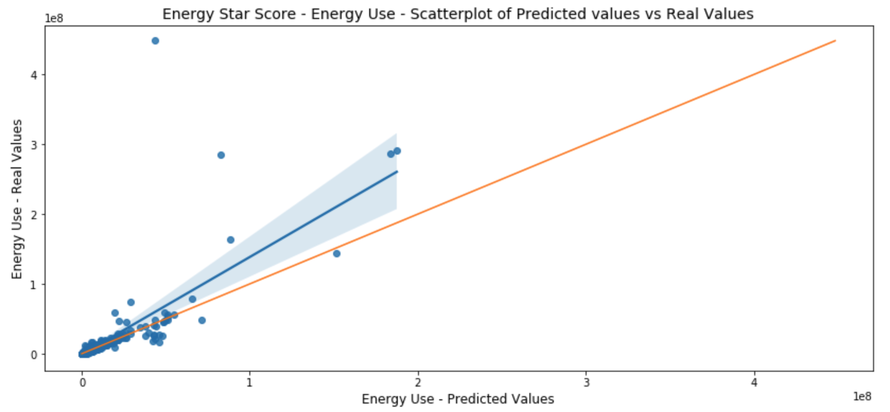
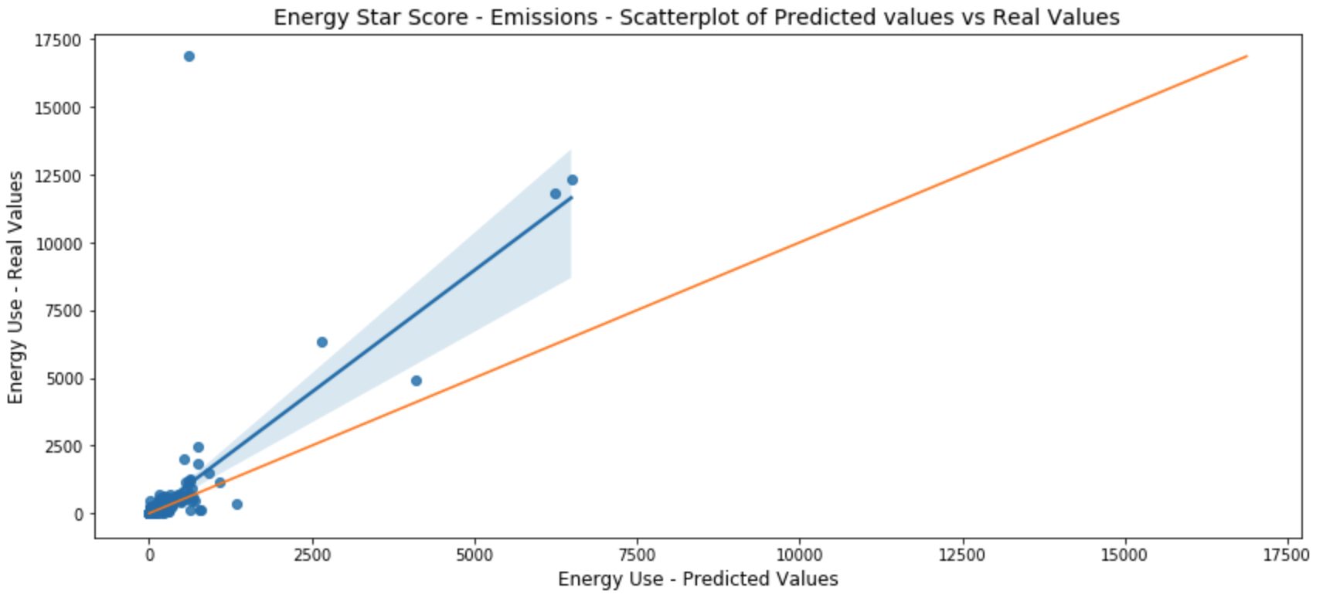
Résultats - Energy Score
Résultats à l’échelle d’origine
R-Squared: 0.57
MAE: 1,425,022
RMSE: 12,626,120
R-Squared: 0.46
MAE: 54
RMSE: 485
La performance du modèle souffre fort de la présence de bâtiments exceptionnels.

Slide 23
Conclusions
Objectifs
Prédiction de consommation totale d’énergie et émissions de CO2 pour les bâtiments non mesurés
→ Modèle avec une bonne performance pour les bâtiments rencontrés fréquemment, une moins bonne performance pour les bâtiments exceptionnels à haute consommation d’énergie (hôpitaux)
Evaluation de l’importance du Energy Star Score pour les prédictions
→ Petite amélioration de la performance du modèle au Log mais plus grosse sensibilité aux bâtiments exceptionnels à haute consommation d’énergie à l’échelle d’origine

Slide 24
Conclusions
Pistes d’amélioration
Séparer catégories “Health” et “Hospitals”
Modèles séparés pour différentes catégories de bâtiments → évaluer impact sur performance du modèle Energy Star Score
Fitting des modèles en ne gardant que les meilleures features
Modèle composite qui utilise une combinaison de tous les modèles

